Slide 1







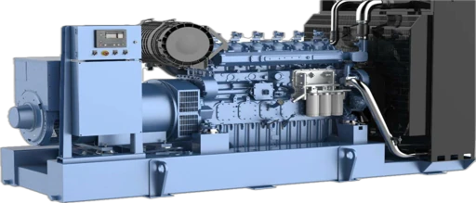

@asgardchanel
+7 (800) 550-07-32
+7 (916) 772-19-84
asg-mining.ru
info@asg-ard.ru
ГАЗОПОРШНЕВЫЕ ЭЛЕКТРОСТАНЦИИ(ГПУ/ГПЭС)
СОБСТВЕННАЯ ГЕНЕРАЦИЯ ЭЛЕКТРОЭНЕРГИИ И ТЕПЛА
-ПОНЯТНОЕ РЕШЕНИЕ ДЛЯ БИЗНЕСА, ПРОМЫШЛЕННОСТИ И ИНФРАСТРУКТУРЫ-
Москва, 2-й Кабельный проезд, 2А

Slide 2
ПОЧЕМУ БИЗНЕСУ НУЖНА СОБСТВЕННАЯ ГЕНЕРАЦИЯ?
Сегодня компании сталкиваются с одними и теми же проблемами:
Рост тарифов на электроэнергию более 15% в 2025 году;
Дефицит доступной мощности от сетей;
Высокая стоимость резервного питания;
Перебои, ограничения и аварийные отключения, а также простои и прямые убытки;
Вывод: Электроэнергия становится стратегическим ресурсом бизнеса.

Slide 3
ЧТО ТАКОЕ ГПУ/ГПЭС - ПРОСТЫМИ СЛОВАМИ?
Газопоршневая установка - это электростанция, которая:
Работает на газе;
Производит электроэнергию прямо на объекте;
Дополнительно дает полезное тепло;
ГАЗ → ДВИГАТЕЛЬ → ЭЛЕКТРИЧЕСТВО → ТЕПЛО → ЭКОНОМИЯ ДО 70%

Slide 4
КАК РАБОТАЕТ ГПУ?
Газ поступает в двигатель;
Двигатель вращает генератор;
Генератор вырабатывает электроэнергию;
Тепло используется для отопления или технологических процессов;
ВАЖНО ТО, ЧТО ГПУ МОЖЕТ РАБОТАТЬ КРУГЛОСУТОЧНО, ГОДАМИ, В ПРОМЫШЛЕННОМ РЕЖИМЕ.

Slide 5
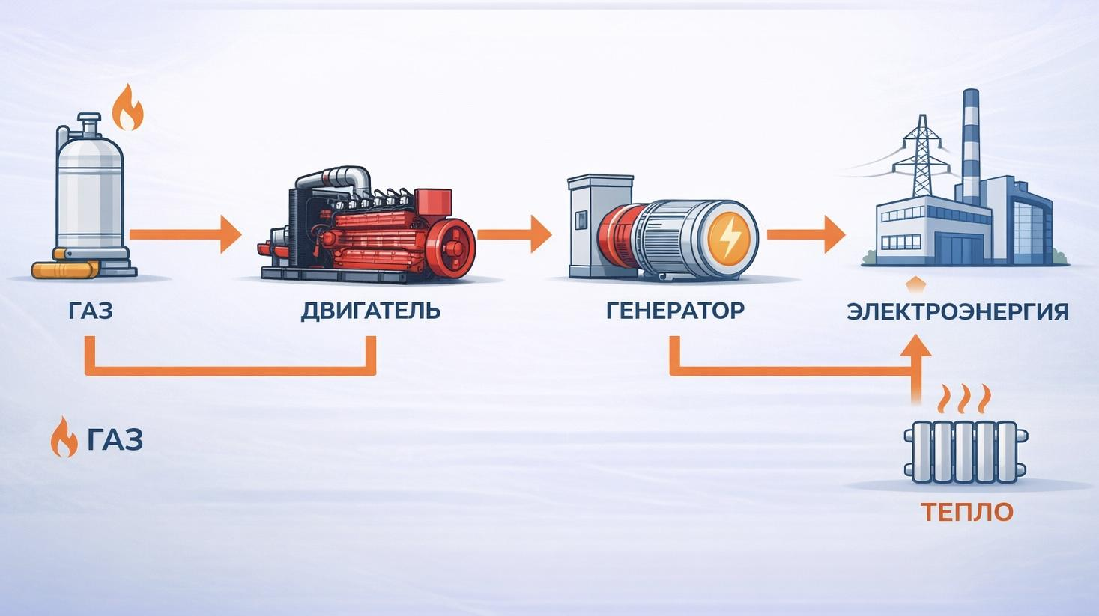
КАК РАБОТАЕТ ГПУ?
Линейная flow-схема

Slide 6
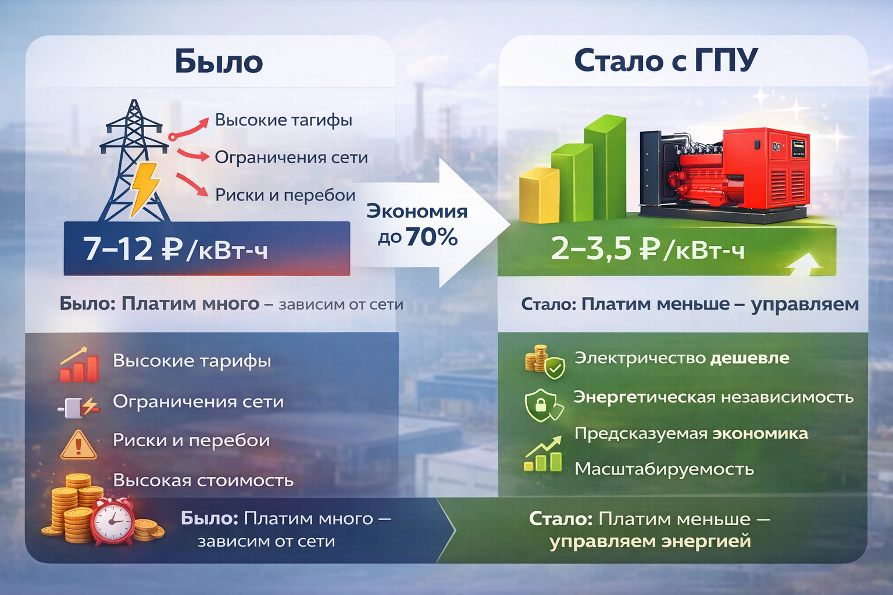
ЧТО ДАЕТ ГПУ ЗАКАЗЧИКУ?
Электроэнергия дешевле сети до 70%
Независимость от ограничений и аварий
Предсказуемая экономика
Возможность масштабирования
Использование тепла - экономия до 50%
ГПУ ЭТО НЕ ОБОРУДОВАНИЕ - ЭТО ИНСТРУМЕНТ УПРАВЛЕНИЯ ЭНЕРГИЕЙ

Slide 7
ЭНЕРГОЦЕНТР - ЭТО СИСТЕМА, А НЕ ОДНА УСТАНОВКА
Энергоцентр может состоять:
Из нескольких установок меньшей мощности;
Из меньшего количества крупных установок;
Выбор зависит от:
Режима работы и надежности;
Экономики и удобства обслуживания;
Универсального варианта не существует!

Slide 8
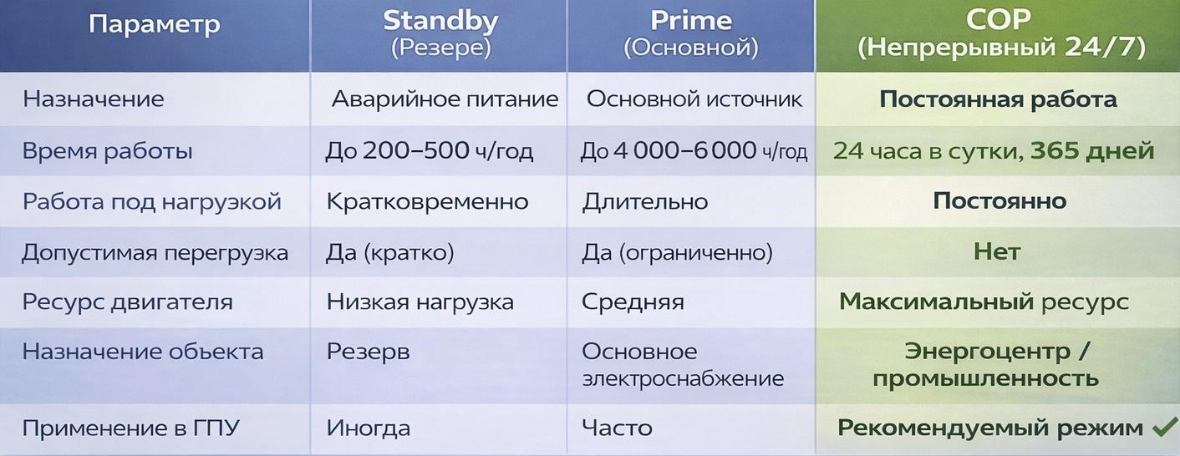
РЕЖИМЫ РАБОТЫ ГПУ
Таблица: режимы эксплуатации газопоршневых установок
Для круглосуточной и многолетней эксплуатации используются ГПУ, рассчитанные на режим COP (Continuous Operating Power).
Возможность работы в COP определяется конструкцией установки, а не ее мощностью.

Slide 9
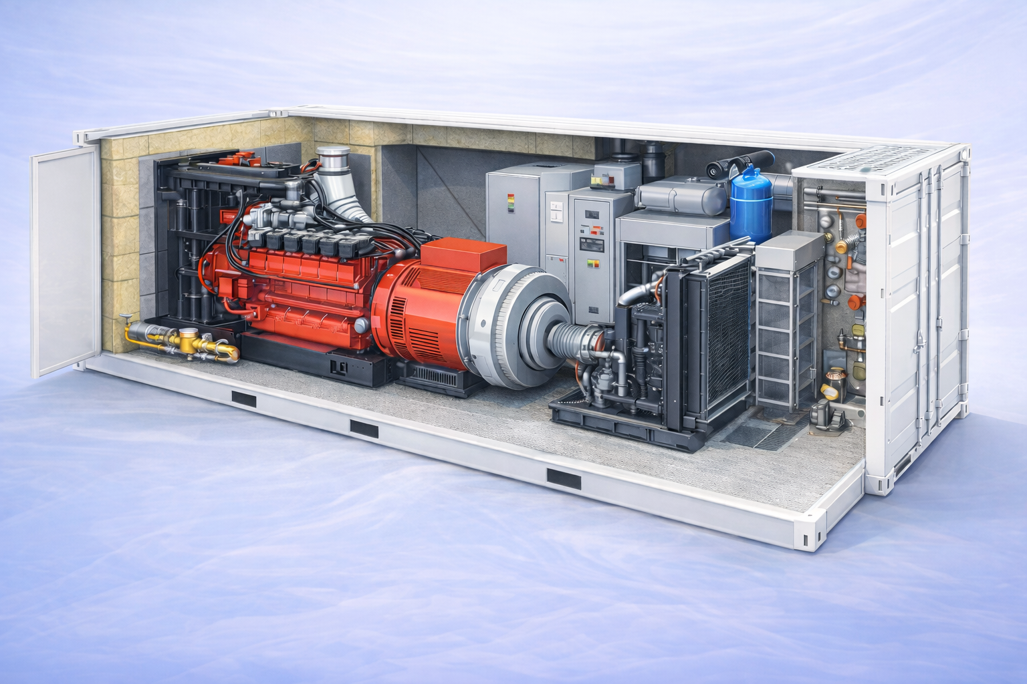
ИЗ ЧЕГО СОСТОИТ ГПУ?
Газовый контейнер
Генератор
Система утилизации тепла
Системы безопасности
Система охдаждения
Газовая система
Контейнер (блок- контейнер)
Система управления

Slide 10
КОНТЕЙНЕРНОЕ ИСПОЛНЕНИЕ - ЧТО ЭТО ЗНАЧИТ?
Контейнерные ГПУ - это готовое сертифицированное изделие:
Заводская сборка;
Шумоизоляция;
Вентиляция и климат;
Пожарная и газовая безопасность;
Системы автоматизации и управления;
Удобство обслуживания;
Это промышленный модуль, а не временное решение.

Slide 11
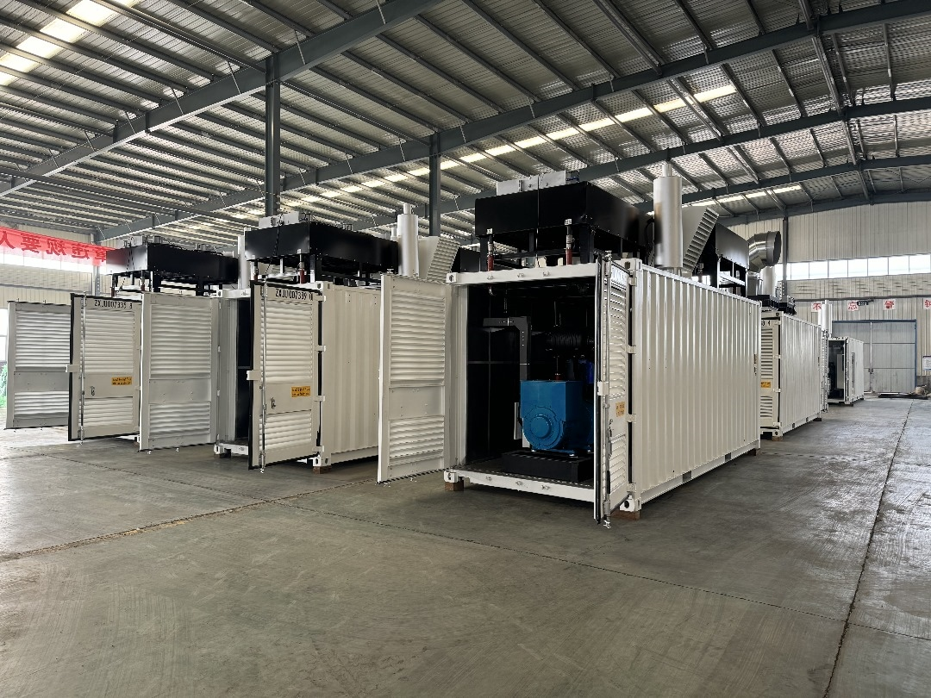
НАСКОЛЬКО ЭТО БЕЗОПАСНО?
Контейнерные ГПУ:
Соответствуют техническим регламентам;
Оснащены пожарной автоматикой;
Имеют газоанализ и защиту;
Защищены от аварийных режимов;
Эксплуатация сопоставима с промышленным оборудованием на заводе.

Slide 12
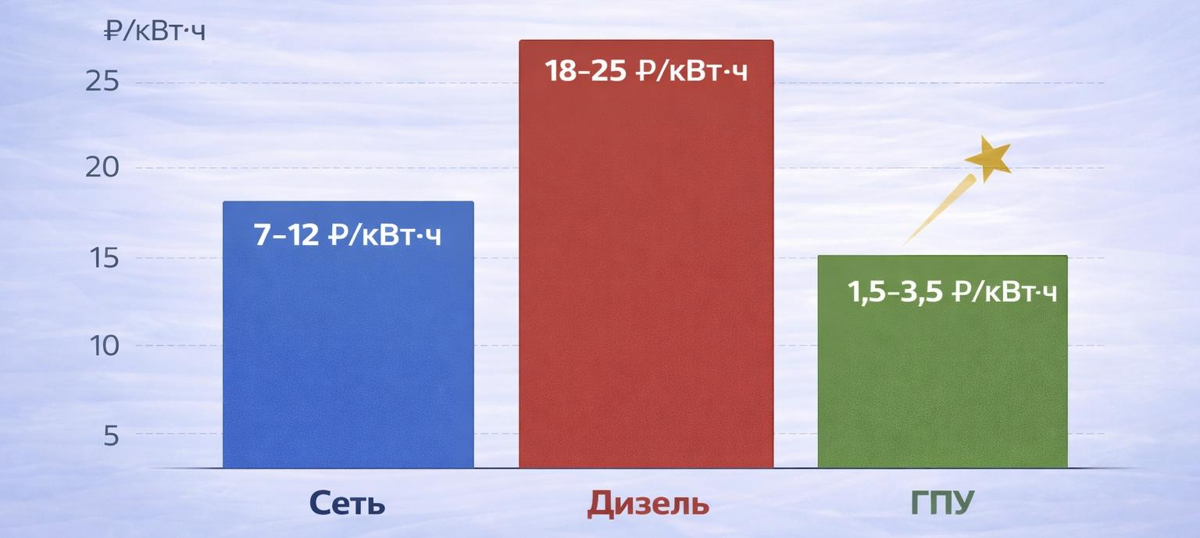
ЭКОНОМИКА: СКОЛЬКО СТОИТ ЭЛЕКТРОЭНЕРГИЯ
Разница формирует основной экономический эффект.

Slide 13
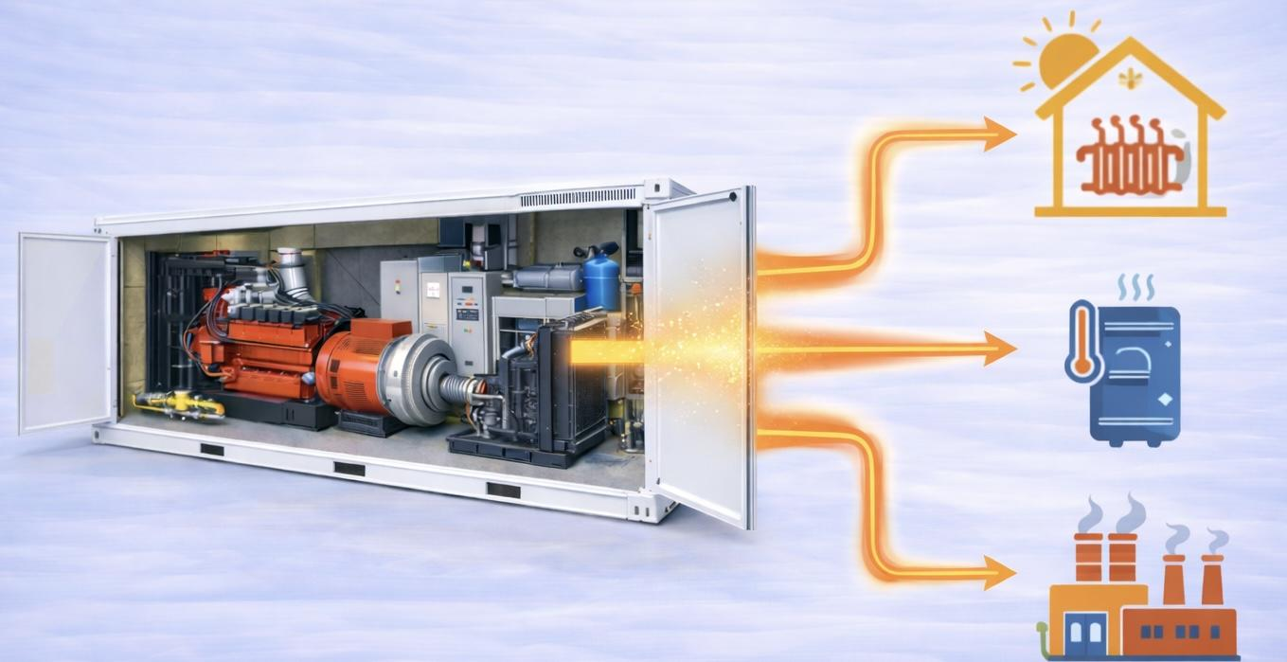
ДОПОЛНИТЕЛЬНАЯ ВЫГОДА - ТЕПЛО
При работе ГПУ образуется тепло,которое можно использовать:
Для отопления;
Горячего водоснабжения;
Технологических процессов;
Это повышает общий КПД системы до 80-90% и ускоряет окупаемость проекта.

Slide 14
ГДЕ ПРИМЕНЯЮТСЯ ГПУ
На промышленных предприятиях;
В нефтегазовой отрасли;
В коммерческой недвижимости;
В автономных и удаленных зонах;
В дата-центрах и инфраструктурных проектах
ЭТО МИРОВОЙ СТАНДАРТ РАСПРЕДЕЛЕННОЙ ЭНЕРГЕТИКИ.

Slide 15
@asgardchanel
+7 (800) 550-07-32
+7 (916) 772-19-84
asg-mining.ru
info@asg-ard.ru
РОЛЬ МАЙНИНГА В ЭНЕРГЕТИКЕ
ASGard Mining Solutions не является поставщиком оборудования для майнинга
ASGard Mining Solutions - это комплексный энергетический интегратор
МАЙНИНГ РАССМАТРИВАЕТСЯ КАК ИНСТРУМЕНТ:
диверсификация потребления
источник валютной выручки
балансир энергосистемы
использование свободных и избыточных мощностей

Slide 16
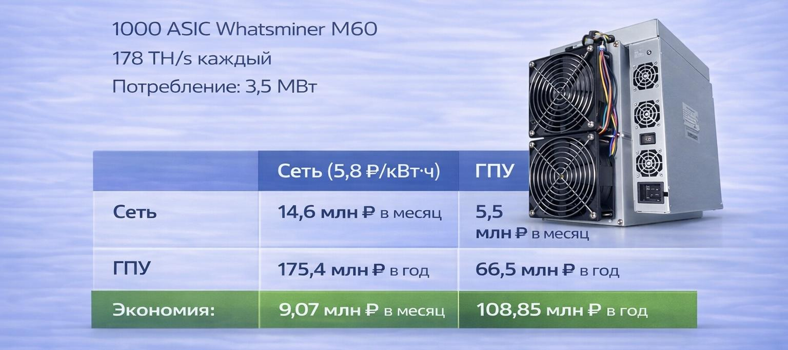
РЕАЛЬНЫЙ КЕЙС: СЕТЬ И ГАЗ В МАЙНИНГЕ
ЭТО ЧИСТАЯ ЭКОНОМИЯ, А НЕ РОСТ ДОХОДНОСТИ

Slide 17
ПОЧЕМУ ЭТО КРИТИЧНО В 2026 ГОДУ?
ASIC у всех одинаковые;
Биткойн у всех одинаковый;
Сложность сети у всех одинаковая;
Разницу делает цена киловатта. Именно она определяет какой именно будет доход

Slide 18
ЭНЕРГОСЕРВИСНЫЙ КОНТРАКТ
Сегодня компании сталкиваются с одними и теми же проблемами:
Заказчик не инвестирует в оборудование;
Мы проектируем, строим и обслуживаем ГПЭС;
Продаем электроэнергию со скидкой 10-20%;
Все технические риски - на нас;
ВЫ ПОЛУЧАЕТЕ ДЕШЕВУЮ ЭНЕРГИЮ БЕЗ CAPEX

Slide 19
@asgardchanel
+7 (800) 550-07-32
+7 (916) 772-19-84
asg-mining.ru
info@asg-ard.ru
О КОМПАНИИ ASGard Mining Solutions
Мы выполняем полный цикл:
Строительство и монтаж
Проектирование
Экономический расчет и ТЭО
Поставка оборудования
Подключение и пуско-наладка
Обслуживание и сервис
Один подрядчик - одна отвественность.
Москва, 2-й Кабельный проезд, 2А

Slide 20
@asgardchanel
+7 (800) 550-07-32
+7 (916) 772-19-84
asg-mining.ru
info@asg-ard.ru
СЛЕДУЮЩИЙ ШАГ
Для подготовки решения:
Выполняется запись на встречу;
Выполняется расчет;
Подбирается оптимальная конфигурация.
ОСТАВИТЬ ЗАЯВКУ
ЗАПИСАТЬСЯ НА ВСТРЕЧУ
Москва, 2-й Кабельный проезд, 2А

